Slide 1
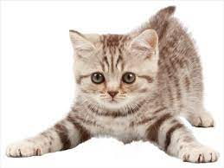
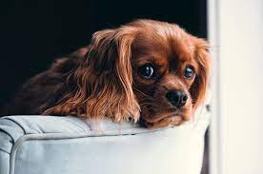
Проект мини музея
«Домашние животные»
Воспитатель первой категории: Гамова Ю.В.

Slide 2
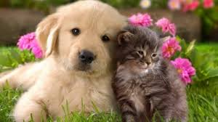
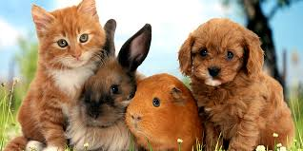
Актуальность
К сожалению, не во всех семьях есть домашние животные, от сюда следует что у детей не создаются условия для воспитания любви к животным, общения с ним. Домашнее животное в семье – это мощный воспитательный фактор. Ребенок учится заботиться, ухаживать за животным, у него развивается нравственно- волевые и трудовые качества.

Slide 3
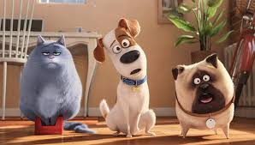
Введение
Музей – это учреждение, которое занимается собиранием, изучением, хранением и показом предметов.
Важной особенностью мини – музеев в условиях детского сада, является то, что их можно посещать каждый день, самому менять, переставлять экспонаты, брать их в руки и рассматривать.
Мини – музей – это результат совместной работы воспитателей, детей и родителей.
Экспонаты мини- музея используются детьми для самостоятельной игровой деятельности в сюжетно-ролевых играх и для театрализованной деятельности.

Slide 4
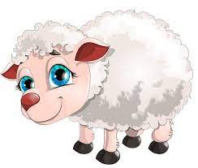
Паспорт проекта
Вид проекта: творческо-информативный;
Участники проекта:
Дети средней группы;
Родители воспитанников;
Воспитатель группы.
Сроки реализации: с 3 октября по
Продукт проекта: мини- музей «Домашние животные» в средней группе.
Цель: уточнить и расширить представления детей о домашних животных, их внешнем виде, как ухаживать за ними, какие звуки они издают при общении друг с другом, где они живут, чем питаются и какую пользу приносят людям.

Slide 5
Задачи
Расширять и активизировать активный и пассивный словарь по теме;
Развивать коммуникативные способности;
Способствовать созданию у детей зрительного образа, интереса к живой природе, эмоциональной отзывчивости;
Создать условия для развития познавательного интереса к домашним животным;
Воспитывать бережное отношение к животному миру у детей;
Развивать творческое и логическое мышление.

Slide 6
Образовательные области
Развивающая область:
Развивать творческое и логическое мышление у детей средней группы;
Способствовать развитию бережного отношения к животному миру.
Воспитательная область:
Воспитывать желание изучать новое, ранее неизвестное для детей.

Slide 7
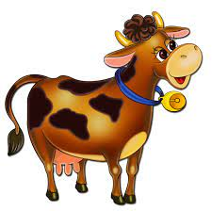
Образовательная деятельность
Познавательное развитие;
Речевое развитие;
Социально-коммуникативное развитие;
Художественно-эстетическое развитие;
Физическое развитие.

Slide 8
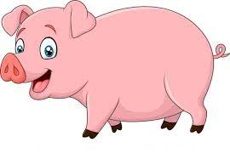
Планируемый результат
Повышение уровня знаний детей о домашних животных;
Формирование чувства доброжелательного и бережного отношения к живой природе;
Дети расширяют представление об окружающем мире.

Slide 9
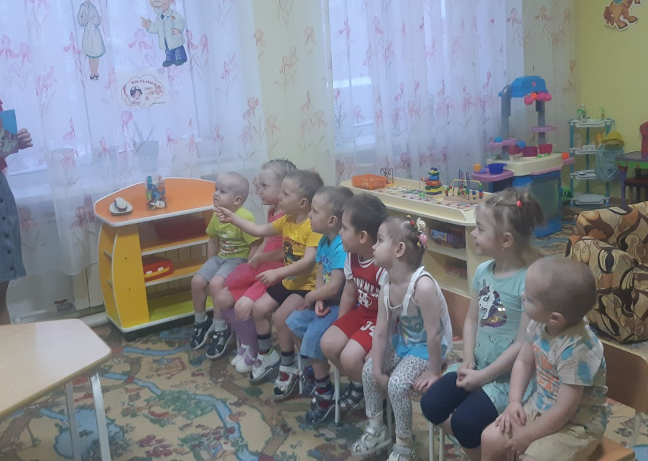
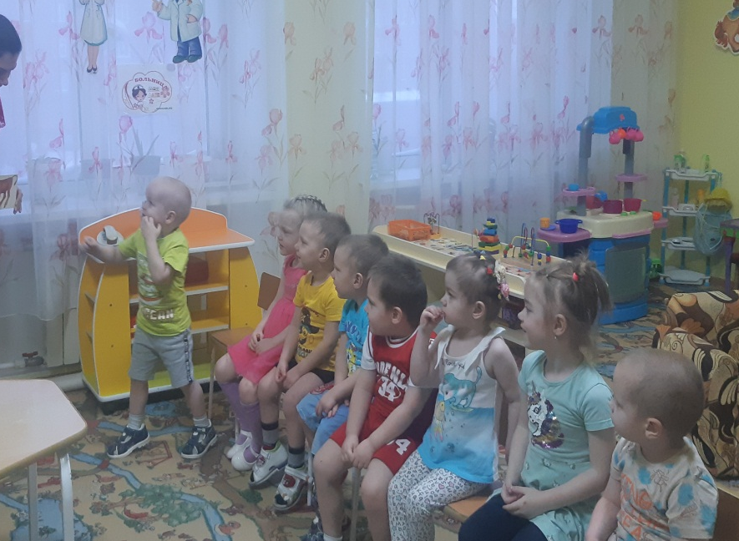
Беседы на тему
«Домашние животные»

Slide 10
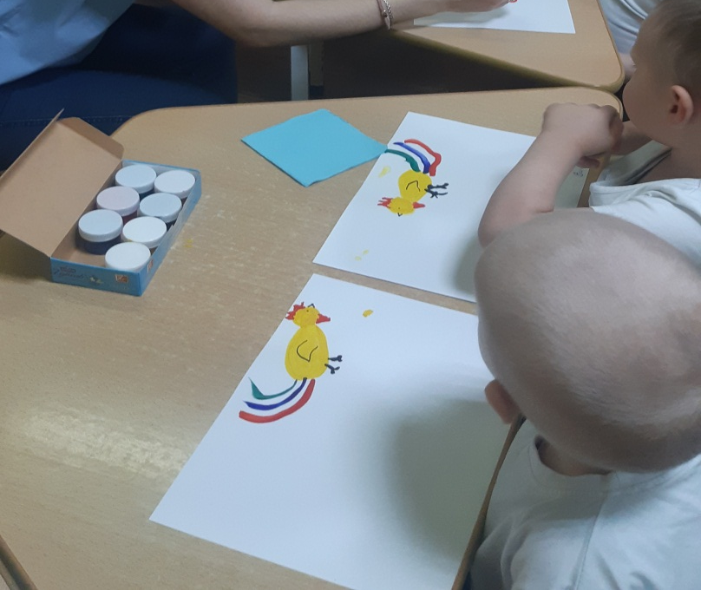
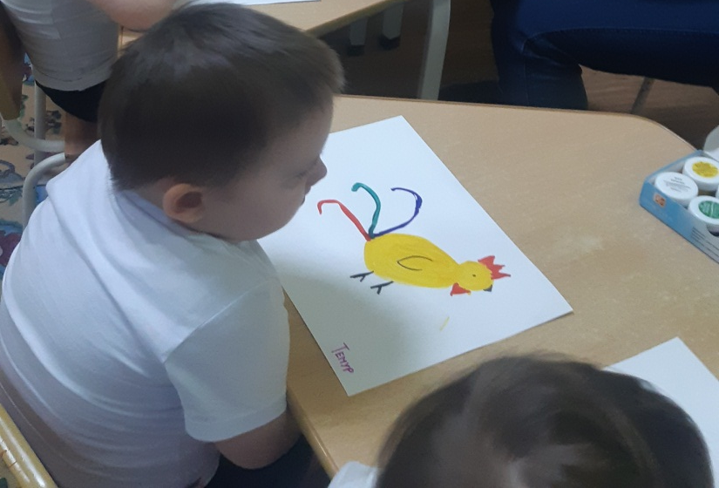
Рисование домашних животных

Slide 11
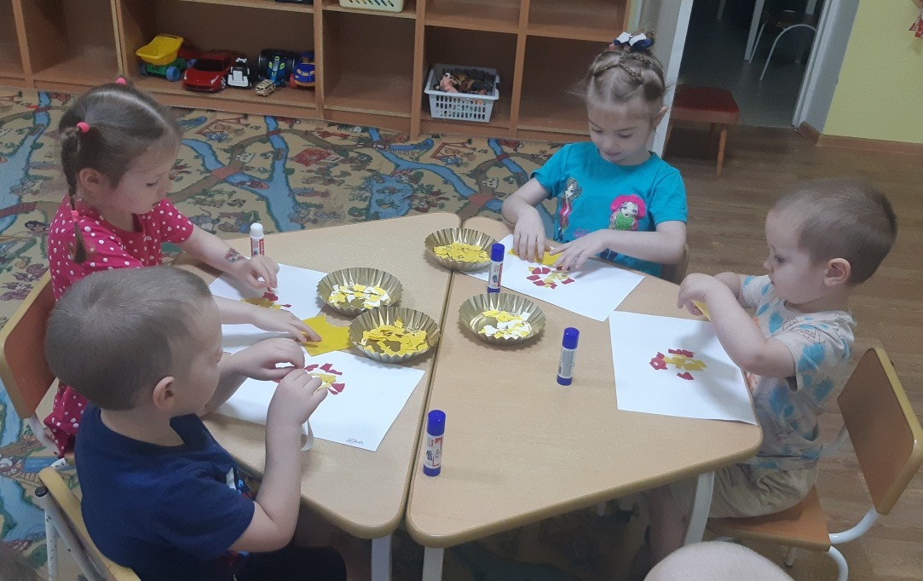
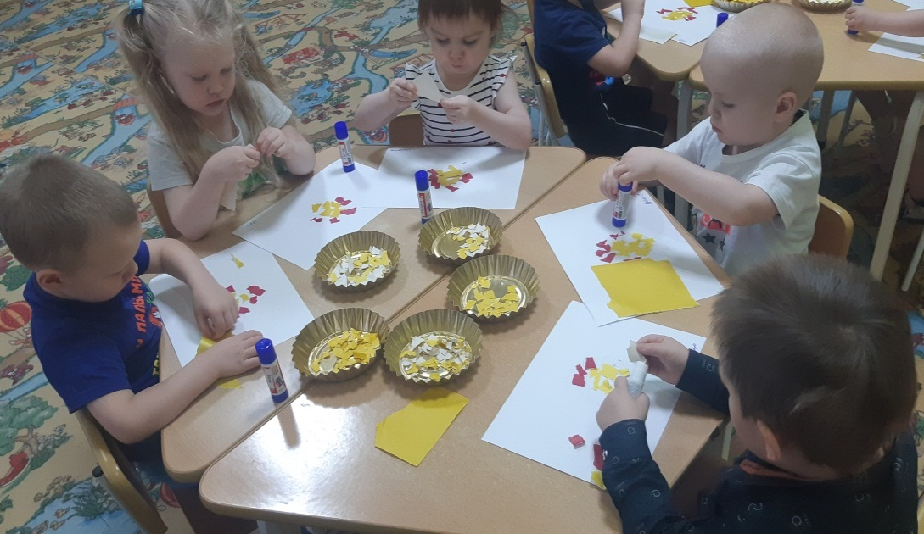
Апплицирование
домашних животных

Slide 12
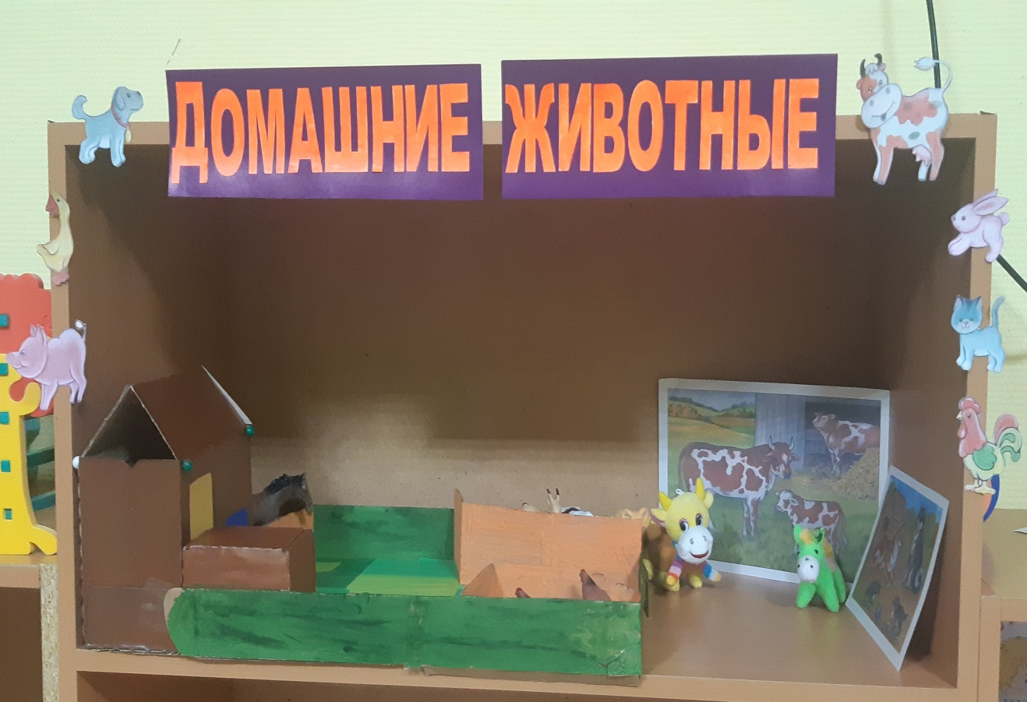
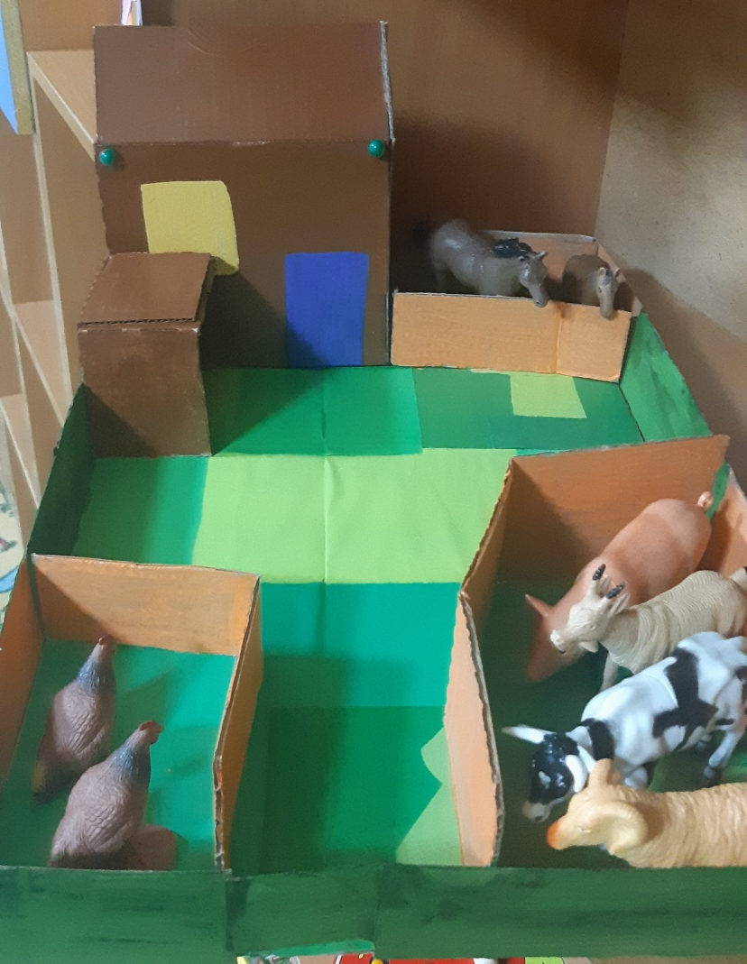
Мини – музей
«Домашние животные»

